Slide 1
Добро пожаловать на урок физики!

Slide 2
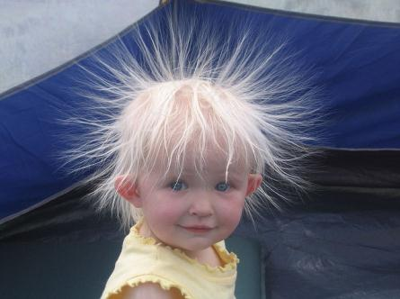
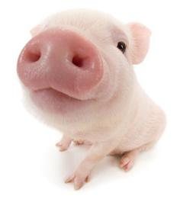
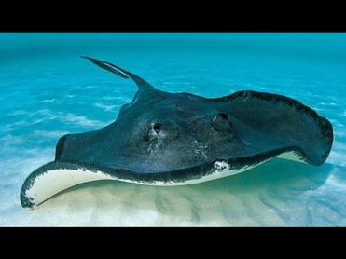

Slide 3
Электрический ток. Источники электрического тока.

Slide 4
Цели урока:
Изучить понятие электрический ток.
Узнать условия, при котором ток существует.
Выяснить, что называют источником тока.
Рассмотреть классификацию источников тока.

Slide 5
Повестка
Электрическим током называют упорядоченное (направленное) движение заряженных частиц

Slide 6
Условия существования электрического тока
Наличие свободных заряженных частиц.
2. Наличие электрического поля.

Slide 7
Источник тока
Это устройство, создающее и поддерживающее длительное время электрическое поле.

Slide 8
Классификация источников тока
аккумулятор
гальванический элемент
электрофорная машина
термоэлемент
фотоэлемент

Slide 9
Источник тока | Способ разделения заряда | Применение
Электрофорная машина | Совершение механической работы | Демонстрация электрических разрядов
Термоэлемент | Нагревание спаев | Измерение температуры
Фотоэлемент | Действие света | Солнечные батареи
Гальванический элемент | Химическая реакция | Фонарики, радиоприемники
Аккумулятор | Химическая реакция | Автомобили

Slide 10
Елочка настроения
Я доволен своей
работой на уроке
На уроке я работал неплохо
На уроке мне было трудно

